Slide 1
Lecture 13: Clustering
기계학습개론 박상효

Slide 2
학습목표
핵심용어
Clustering
K-Means
Clustering의 개념을 이해하고 설명할 수 있음
K-Means 알고리즘의 특성을 이 해하고 데이터셋에 적용할 수 있 음

Slide 3
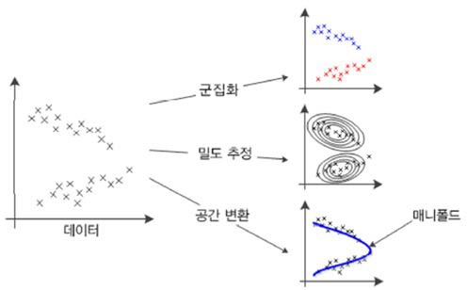
Unsupervised Learning
세 가지 일반 과업
군집화(Clustering): 유사한 샘플을 모아 같은 그룹으로 묶는 일
밀도 추정(Density Est.): 데이터로부터 확률분포를 추정하는 일
공간 변환(Transform.): 원래 특징 공간을 저차원 또는 고차원 공간으로 변환하는 일
Notes:
Unsupervised Learning의 세 가지 과업 중 하나인, Clustering에 대해서 다룸
-> 유사한 샘플을 모아 같은 그룹으로 묶는 일

Slide 4
Clustering
Def. Clustering:
A task of identifying similar instances and assigning them to clusters (e.g., a set of objects), or groups of similar instances.
Clustering is of clusters? What??
Basically a collection of objects on the basis of similarity and dissimilarity
between them.
Notes:
Clustering의 정의
Similar instance -> cluster(그룹. 객체의 집합)
Cluster이 무엇인가?가 알고리즘에 따라 다르므로, 정의하기 어려움. 애매한 상태로 정의를 내릴 수 밖에 없음.
비슷한 instance를 알아내는 것이며, 하나의 cluster에 묶어서 할당하는 것임.
유사도 또는 유사하지 않은 정도를 기반으로 함.

Slide 5
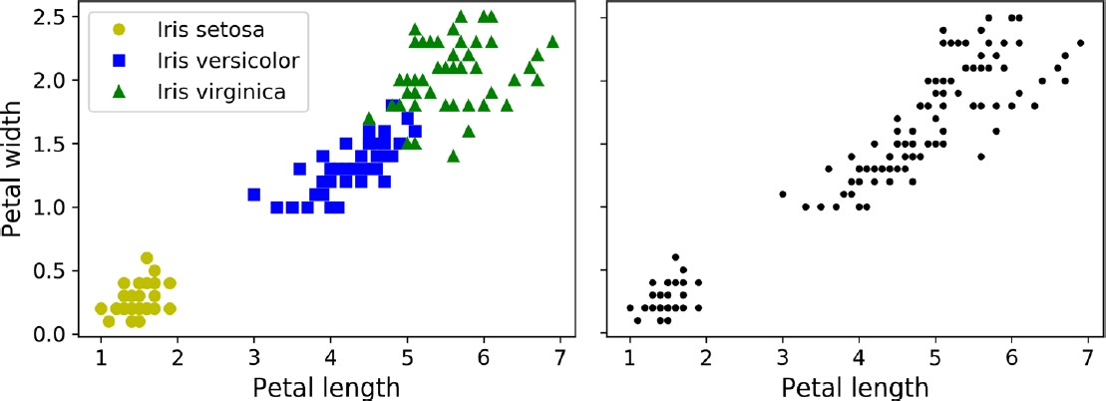
Classification vs. Clustering
Notes:
Classification과 Clustering의 비교 : Iris Dataset
좌측이 labeled dataset임 (classification에 사용) -> 명확한 성능평가가 가능
우측은 label을 없앤 unlabled dataset이며, clustering이 사용될 수 있음.
-> 대부분의 clustering algorithm의 경우, 이러한 데이터를 쉽게 분류할 수 있다.
왼쪽 아래와 위는 구분하기 쉽겠지만, 정답이 없는 상황에서 위의 두 클래스를 구분하는 것은 어렵다.

Slide 6
Clustering: applications
customer segmentation
based on their purchases and their activity → it can recommend others
data analysis (to split data into sub-groups)
dimensionality reduction technique
anomaly detection (also called outlier detection)
semi-supervised learning
search engines (to give similar results of reference)
segment an image
Notes:
Clustering algorithm(Unsupervised Algorithm)의 적용 분야
정답이 없는 경우
Customer segmentation : 성향, 구입목록 등을 기반으로, 다른 것을 추천해 주는 경우(유사도를 활용)
Data를 subgroup으로 나누어야 하는, 데이터가 큰 상황 등
Dimensionality reduction technique : 데이터를 분석하는 데 있어 차원을 축소하여 내재된 feature을 찾도록.
Anomaly detection : 유사도가 없는 부분을 detection하는 방법
Semi-supervised learning : 준지도학습, 대부분이 label이 없는 데이터인 경우 ex) 유튜브에서 성인/ 아동 분류를 위해서, 데이터는 많으나 labeling을 수작업으로 해야 하므로 label된 데이터가 굉장히 적음. -> Clustering을 사용해 unlabled data와의 유사도를 파악하여, 해당 unlabled data를 이용한 unsupervised learning에 도움을 줌
Search engine : 어떤 결과를 높은 순위로 출력해야 사용자가 원하는 데이터를 발견할 것인가? 측면에서, 가상 유사한 것들을 찾는 것이 목표
Segment of image : 이미지 내에서, 대략적으로 사람들이 주로 보는 것이 무엇일까? 등..

Slide 7
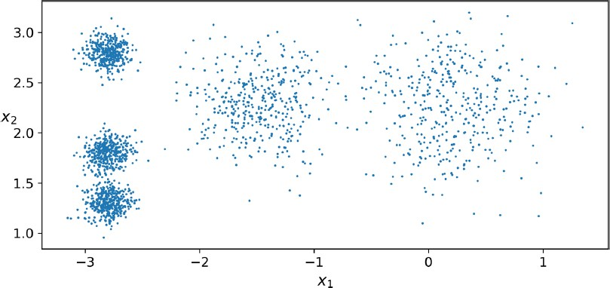
Clustering: K-Means
Notes:
K-Means
순수하게 label이 되어있지 않은 데이터임.
사람이 보더라도, 5개의 그룹으로 나눌 수 있다 정도를 생각할 수 있음.
이 때, Cluster을 정의함에 따라(뭉쳐있는 그룹, 밀도가 높은 그룹 / 밀도가 적은 그룹) 다르므로, 기준에 따라 여러 clustering이 가능함.

Slide 8
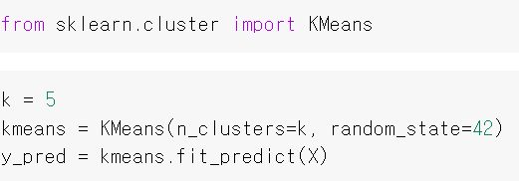
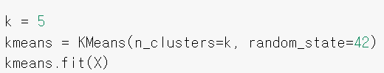
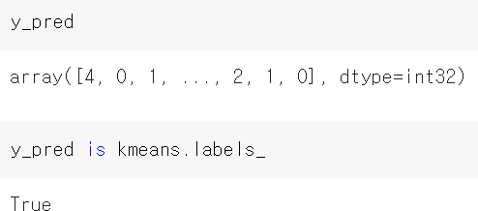
K-Means: code
Notes:
K-Means 코드
각각의 덩어리들의 센터를 찾는 것이 우선 목표임.
이후 센터들에 대해 나머지의, 가까운 instance들이 어떤 것들이 있는가? 를 찾는 것이 K-Means algorith임.
따라서, 먼저 센터가 몇 개인지를 정의해 줘야 함(Input값으로 받음)
-> 알고리즘이 5개의 중심점을 찾는 것부터 시작함.

Slide 9
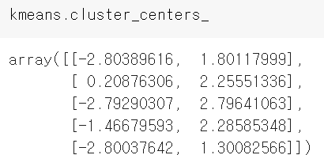
K-Means: code
Notes:
해당 center 수를 바탕으로 센터를 찾아 낸 결과(좌표값)

Slide 10
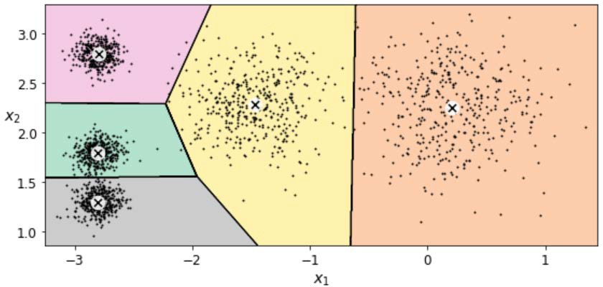
K-Means: code
Notes:
K-means로 분류한 decision boundary를 출력한 것으로, 굉장히 잘 분류한 것을 볼 수 있음.
지금과 같이, 모든 instance를 하나의 cluster에 1대1 매칭시키는 것을 hard clustering이라고 부르기도 함.

Slide 11
K-Means algorithm
1: start by placing the centroids randomly.
2: Then label the instances, update the centroids.
3: If the centroids is moved,
Go back to Step 2
Otherwise (centroids stop moving), terminate it.
The end.
Notes:
K-Means Algorithm의 상세 원리
Cluster 개수를 알고 있다고 가정할 때,
N개의 centroid(중심)을 임의로 정함
각 instance를 centroid 기준으로 labeling함(여기서 label은 정답이 아니라, 구분을 위한 임시 indexing). 이후에 centroid를 다시 update함.
만약 labeling 후에 centroid가 움직였다면, 다시 움직인 centroid에 따라 거리를 비교하며 다시 labeling함.
더 이상 centroid가 움직일 필요가 없다면, 움직임을 멈추고 알고리즘을 종료함.

Slide 12
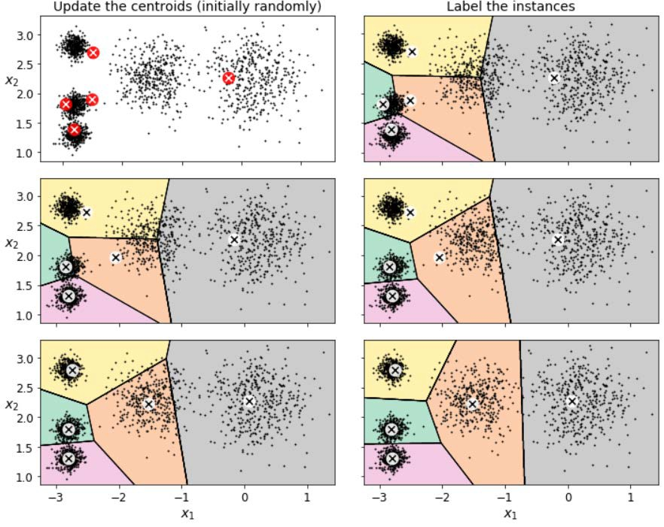
1: start by placing the
centroids randomly.
2: Then label the instances,
update the centroids.
3: If the centroids is moved,
Go back to Step 2
Otherwise (centroids stop moving), terminate it.
The end.
Notes:
그림으로 보는 예시
초기의 centroid를 기준으로 Labeling을 한 후에, centroid를 움직여야 하는가? 를 판단하는 평가지표가 있는데, 이후 설명할 것
Ex) centroid로부터 해당하는 cluster 내의 instance까지의 거리의 합이 최소가 되도록 등…

Slide 13
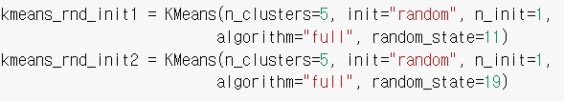
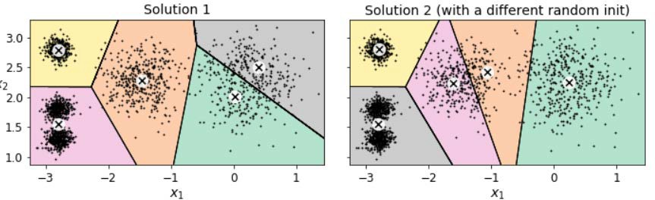
K-Means: problem 1
Suboptimal solutions due to unlucky centroid initializations
Notes:
첫번째 문제
언젠가는 수렴하지만, 옳은 solution으로 수렴한다는 보장이 없음(local optimum으로 수렴할 수 있음)
-> 어떤 값으로 초기화하는지에 따라 다르므로, 초기화 문제가 중요하게 다뤄짐.
Ex) Random_seed가 바뀌었을 때, solution이 달라짐

Slide 14
K-Means: problem 1
Suboptimal solutions due to unlucky centroid initializations
To find which is the best model, we need a metric to compare.
Inertia: the mean squared distance between each instance and its closest
centroid
Notes:
그렇다면, 해결방법은?
어떤게 best model인지를 찾는 것이 필요함
-> 평가지표(Metric)이 필요하다.
평가지표 중 하나인 Inertia : centroid와 instance 사이의 거리의 제곱에 대한 평균값.

Slide 15
K-Means: problem 2
Complexity issue
Time: K-Means needs to use the full dataset at each iteration during training.
Memory to store all sets.
➔ when clusters go huge, these issues become more critical.
Notes:
K-means의 두 번째 문제점 : Complexity
한번 반복을 할 때마다, 모든 dataset이 필요함. 모든 instance - centroid들 간 거리를 재야 하므로
-> 모든 샘플에 대해 계산하는 시간 + 모든 샘플을 메모리에 저장해야 하는 complexity 또한 존재함.
언제 문제가 되는가? -> centroid가 많은 경우 치명적일 수 있다.

Slide 16
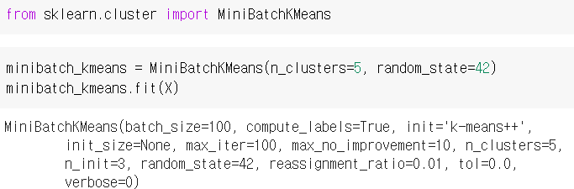
K-Means: problem 2
Complexity issue
Time: K-Means needs to use the full dataset at each iteration during training.
Memory to store all sets.
➔ when clusters go huge, these issues become more critical.
Solution: using mini-batches during training!
Notes:
해당 문제에 대한 Solution : mini batch 개념
-> K-means를 학습할 때, mini batch로 특정 규모로 학습을 수행하는 개념

Slide 17

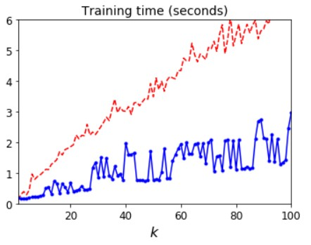
K-Means: problem 2
Complexity issue
Time: K-Means needs to use the full dataset
Memory to store all sets.
➔ when clusters go huge, these issues becom
Solution: using mini-batches during trai
at each iteration during training.
e more critical.
ning!
k : # of clusters
Notes:
Mini batch를 사용하였을 때, training time이 비교적으로 개선된 모습

Slide 18
K-means: other problems
Needs:
Run the algorithm several times to avoid suboptimal solutions,
Specify the number of clusters, which can be quite a hassle,
More:
K-Means does not behave very well when the clusters have
varying sizes,
different densities, or
nonspherical shapes.
Notes:
K-Means : 그 외의 문제들
Suboptimal solution을 피해주기 위해서, 아예 initial centroid를 바꿔서 모든 과정을 반복해야 하는 경우가 있음 -> Time complexity
Cluster size를 명시해 주어야 작동이 가능함
Cluster size가 다양하거나, 밀도가 다르거나, 모양이 원 형태가 아닌 경우에 잘 작동하지 않는 경향이 있음.

Slide 19
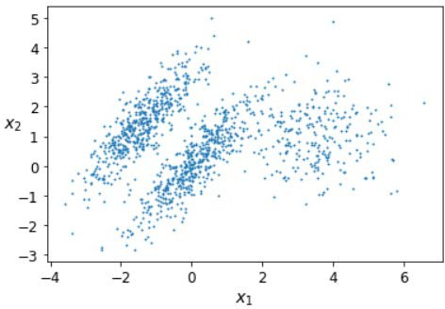
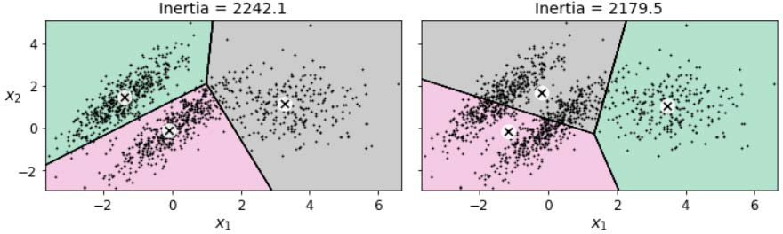
K-means: other problems
Notes:
K-Means : 그 외의 문제들(예시)
구 형태가 아닌 Cluster에 대해 잘 작동하지 않는 예시 / 잘 되지 않은 clustering에 대해 Inertia가 낮은 예시(inertia가 제대로 된 평가지표가 아닐 수 있다)

Slide 20
Clustering: where to use
Notes:
다양한 Clustering 기법을 어디에 사용할 수 있는가?

Slide 21
Use case: Preprocessing
As a preprocessing step before a supervised learning algorithm
Can be an efficient approach to dimensionality reduction
Notes:
전처리
-Clustering이 분류 문제의 전처리 단계로써 차원 축소를 시키는 경우 사용할 수 있다.

Slide 22
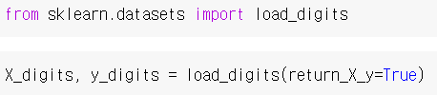


Use case: Preprocessing
Example: MNIST-like dataset (8x8 image with 0 to 9 digits)
Notes:
Logistic regressio을 바로 적용했을 때, 0.9688…이 나옴.

Slide 23

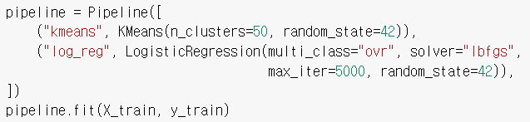

Use case: Preprocessing
K-Means as preprocessor
Notes:
Pipeline을 만들어, k-means를 적용한 후 똑같은 logistic regression을 적용한 결과, 0.9777로 성능 향상이 있었음.

Slide 24

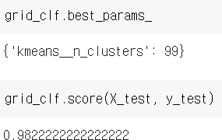
Use case: Preprocessing
K-Means as preprocessor
With GridSearchCV to find the best cluster #
Notes:
K-means의 optimal parameter을 구하기 위해 GridSearch(optimal hyperparameter을 알려주는 함수)를 추가한 결과, 0.98222까지, 훨씬 향상된 결과를 보임.

Slide 25
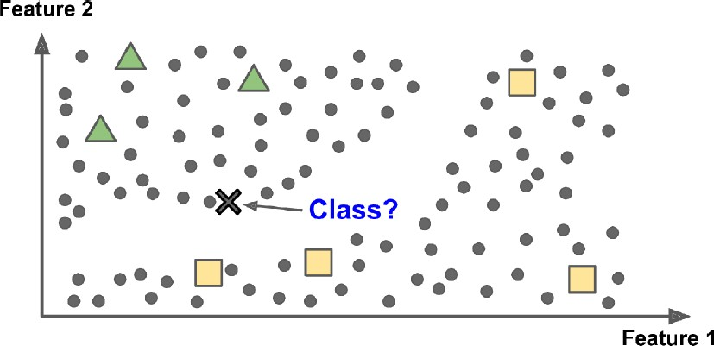
Use case: Semi-supervised Learning
What is semi-supervised learning?
Notes:
Search engine / Semi-supervised learning에 사용되는 예시.
Semi-supervised learning : 대부분의 데이터가 unlabeled data인 상황
X의 수집은 쉽지만, 라벨링에 수작업이 필요한 경우 등

Slide 26
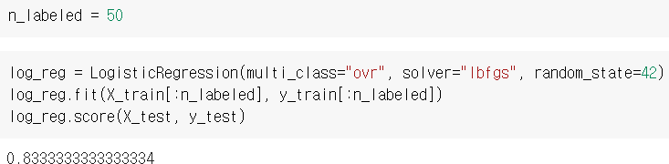
Clustering for Semi-supervised Learn.
Example: MNIST-like dataset (8x8 image with 0 to 9 digits)
If we have only 50 labeled training sets,
Notes:
이 때, MNIST Dataset의 수백 개의 데이터 중, 50개의 데이터만 labeling을 한 경우의 예시
0~50의 labeled data만으로 supervised learning을 수행한 후, 모르는 데이터에 대해 prediction을 수행한 결과 0.83333으로 낮은 정확도가 나옴.

Slide 27
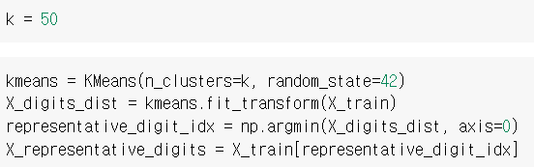
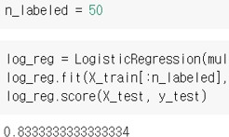
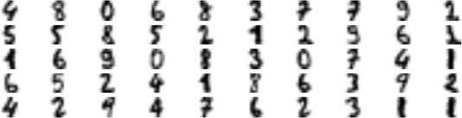
Clustering for Semi-supervised Learn.
If we have only 50 labeled (but clustered) training sets,
Representative images
Notes:
이 때, k = 50일때의 clustering 수행하여, 이를 통해 50개의 cluster에서 centroid가 되는 labeled data를 training set(Representative Image)으로 하여 supervised learning을 수행한다.

Slide 28
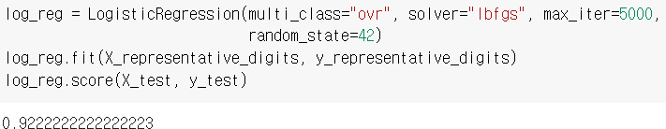
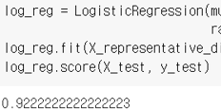
Clustering for Semi-supervised Learn.
If we have only 50 labeled (but clustered) training sets,
Notes:
수행한 결과, 정확도가 0.9222로 올라가는 것을 볼 수 있음.

Slide 29
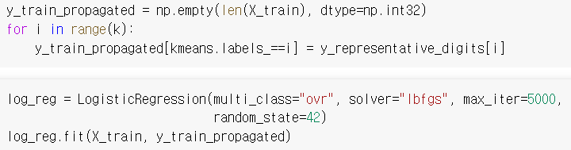

Clustering for Semi-supervised Learn.
If we have only 50 labeled (but clustered) training sets,
And propagate labels to the remaining training sets
(assuming that such remaining sets are not labeled!)
label propagation technique
Notes:
Semi-supervised learning 환경 구현
이번에는, 50개의 clustered된 representative data와 더불어 unlabeled된 나머지 데이터 역시 centroid 단위로 labeling을 하여(부정확한 labeling), 이를 바탕으로 supervised learning을 수행하였을 때, 93.333으로 올라간 것을 볼 수 있음.

Slide 30
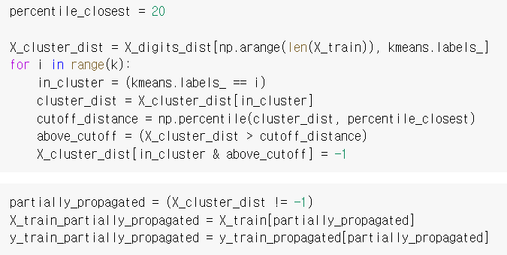


Clustering for Semi-supervised Learn.
Notes:
방금 전의 문제 : cluster에 해당하는, 하지만 경계에 있는 값 역시 해당 cluster값으로 label하였다.
-> 경계를 고려하지 않는 hard K-means algorithm
이를 수정하여, 퍼센트를 20%로 정하여, 가까이 있지 않은 경우에는 -1로 정하여 labeling을 하지 않고, training set에 사용하지 않았다.
이 때, 0.94로 정확도가 더 향상된 것을 볼 수 있다.

Slide 31
Summary
Clustering
K-Means
Notes:
Clustering을 통해 데이터의 특성을 정확히 잘 알기 위해서 사용하거나,
Supervised learning의 전처리로써 효과적으로 사용할 수 있음.

Slide 32
참고자료
기 : 기계학습, 오일석, 2017
핸 : 핸즈온머신러닝, 2/E, 2020 (번역)
모 : 모두의 딥러닝, 2/E, 2020
케 : 케라스 창시자에게 배우는…, 2018 (번역)
머 : 머신러닝 도감 그림으로…, 2019 (번역)
파 : Python machine learning, 2/E, 2019 (번역) → “머 신러닝 교과서 with 파이썬, …” 2019
핸9
그림 → Colab ver.
https://colab.research.google.com/github/ageron/handson- ml2/blob/master/09_unsupervised_learning.ipynb

Slide 33
In the next lecture…
7th week 2nd session (Lecture 14)
Gaussian mixture
Bayesian-based learning techniques

